Slide 1

2021
危险源和分级管控培训

Slide 2
安全工作的实质是什么？
一是预测、预知和分析危险
二是减少、控制危险
安全工作的实质

Slide 3
如何厘清安全管理中几个概念？

Slide 4
重大隐患
特重大事故
重大危险源
重大风险
风险评价
危险源辨识
危险源
风险
隐患
事故
危害因素
风险点
评价对象
评价单元
危险

Slide 5
事故
事故： 是指造成人员死亡、伤害、职业病、财产损失或其他损失的意外事件。
事故是人（个人或集体）在实现某种意图而进行的活动过程中，
突然发生的、违反人的意志的、迫使活动暂时或永久停止的事件。
事故是突然发生的、出乎人们意料的意外事件。
事故的后果是违背人的意志的

Slide 6
能量意外释放论
对事故的认识是安全管理的首要任务
事故是如何发生的？
“知道事故是怎样发生的”
就是最好的事故预防策略
能量意外释放论
屏蔽失效
能量释放
发生事故
能量
能量
事故
人的失误
环境因素
物的故障
Notes:
该理论认为，能量或有害物质是导致事故发生的根源所在，能量或有害物质失去控制而意外释放是导致事故发生的根本原因。各种能量或有害物质是导致事故发生的根本致害物，如机械能可能导致撞击伤、夹伤等机械伤害，热能可能导致灼烧、中暑等，电能可能会干扰神经，或电击伤亡，等等
。能量意外释放论说明了事故发生的根本原因，至于能量或有害物质为什么会失去控制而意外释放，奶酪模型理论则给出了科学合理的解释。

Slide 7

事故发生的原因是什么？
奶酪模型理论
屏蔽网
能量释放
发生事故
能量
能量
能量
事故
人的不安全行为
物的不安全状态
环境恶劣状态
管理缺陷
Notes:
奶酪模型理论认为，防止能量意外释放的屏障（措施）都不是完美无缺的，而是像“瑞士奶酪”那样，不同程度地存在着这样、那样的缺陷或漏洞。
正是由于缺陷或漏洞的存在，导致防控屏障这些屏障（措施）不能够很好发挥作用，如果屏蔽某一能量或有害物质的所有屏障在某一时刻同时失去作用，就会导致该能量或有害物质失控，进而造成事故发生。
因此，为了有效防止事故的发生，既要辨识出诸如能量或有害物质这样的根本致害物，以便设置相应屏障进行防控，同时还要辨识出防控屏障上的缺陷或漏洞并进行修补，以使其发挥应有的防控作用。

Slide 8

危险源
危险源——可能导致人身伤害和（或）健康损害的根源、状态或行为，或其组合。
根源
具有能量或产生、释放能量的物理实体。如起重设备、电气设备、压力容器等等。
危险源
行为
决策人员、管理人员以及从业人员的决策行为、管理行为以及作业行为。
状态
包括物的状态和作业环境的状态二部分。

Slide 9
危险源的第一种分类——第一类危险源是造成事故发生的内因
第一类危险源（固有型危险源）
指存在能量和有害物质。如：电能、机械能、水能、核能、声能、太阳能、辐射能等。
这些能量都是生产力的主要要素。
它是生产的促进力或主要动力。
它也是发生事故的根源。
若生产中无法替代，它必须存在，无法消除。又必须认识到、找到它。
进一步诠释了，要生产必须管安全，管安全的道理。
第一类危险源（生产力）
安全
生产

Slide 10
危险源的第一种分类——第二类危险源是造成事故发生的外因
第二类危险源（触发型危险源 ）
造成约束、限制能量和危险物质措施失控的各种安全因素称作第二类危险源。
包括:
1、物的安全状态
2、人的安全行为
3、管理上的缺陷
第二类
危险源
危险源

Slide 11






危险源的第一种分类——常见的第二类危险源
第一类危险源
第二类危险源
同时出现

Slide 12
危险源的第一种分类——常见的第二类危险源
识别危险源的存在
根源
状态
第一类危险源
第二类危险源
能量（能源或能量载体）危险物质
物的不安全状态
人的不安全行为
确定其特性

Slide 13

什么是风险
风险——是指生产安全事故或健康损害事件发生的可能性和严重性的组合。
风险(R)＝可能性(L) × 后果(C)
可能性，是指事故（事件）发生的概率。
严重性，是指事故（事件）一旦发生后，将造成的人员伤害和经济损失的严重程度。

Slide 14



风险大小对比案例
1
VS
2200
VS
Notes:
例如，目前机动车交通事故造成的伤亡人数居各类事故之首，而乘坐飞机却十分安全，就反映了这一现象。据统计，乘坐飞机的风险是乘坐机动车风险的1/2200。其实，与机动车行驶相比，飞机飞行具有的能量要高得多，因为它不仅有比机动车高得多的动能（速度高、质量大），还有机动车所没有的更高的势能（在万米高空飞行）。
因此，存在能量或有害物质不可怕，可怕的是监管不到位，只要管理规范、监督到位，不使能量或有害物质失控，就能够避免事故的发生。

Slide 15
什么是隐患？
隐患——人的不安全行为、物的不安全状态，或管理上的缺陷。
事故隐患是指违反安全生产法律、法规、规章、国家标准、行业标准、安全规程和管理制度的规定，或者因其他因素在生产经营活动中存在可能导致事故发生的物的危险状态、人的不安全行为和管理上的缺陷。
隐患，含义是隐蔽、隐藏的祸患。即为失控的危险源，是指伴随着现实风险，发生事故的概率较大的危险源。

Slide 16
隐患分类
隐患分类
按照隐患的危险程度，参照《安全生产事故隐患排查治理暂行规定》
（安监总局令 第16号），分为一般隐患和重大隐患。其中：
➢ 一般事故隐患，是指危害和整改难度较小，发现后能够立即整改排除的隐 患。
➢ 重大事故隐患，是指危害和整改难度较大，应当全部或者局部停产停业， 并经过一定时间整改治理方能排除的隐患，或者因外部因素影响致使生产 经营单位自身难以排除的隐患。

Slide 17
危险源＆风险＆隐患三者关系
危险源——可能导致人身伤害和（或）健康损害的根源、状态或行为，或其组合。
隐患——人的不安全行为、物的不安全状态，或管理上的缺陷。
风险——危害事件发生的可能性和后果严重程度的组合
第一类危险源
第二类危险源
危险源
能量或有害物质
不安全的状态、行为、管理缺陷
隐患
客观存在
主体
第二类危险源控制不好，直接转成隐患
隐患是现实型危险源，危险源包含隐患
主观判断
属性
严重程度
风险
可能性
对危险源程度的评价

Slide 18
危险源—隐患—事故的演变过程
事故隐患
事件
事故

Slide 19
双重预防体系的由来

Slide 20

安全生产现状
当前我国正处于工业化、城镇化持续推进过程中，生产经营规模不断扩大，传统和新型生产经营方式并存，各类事故隐患和安全风险交织叠加。
01
安全生产基础薄弱、监管体制机制和法律制度不完善、企业主体责任落实不力等问题依然突出。
02
03
生产安全事故易发多发，尤其是重特大安全事故频发势头尚未得到有效遏制，一些事故发生呈现由高危行业领域向其他行业、领域蔓延趋势，直接危及生产安全和公共安全。

Slide 21
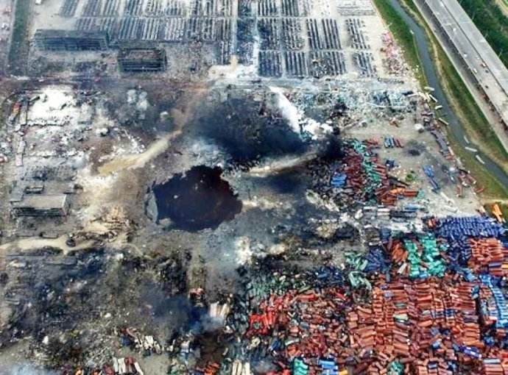
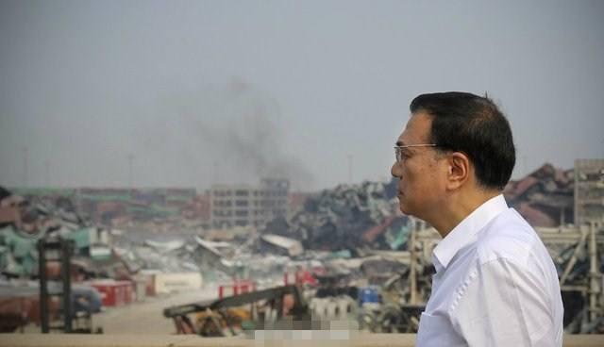
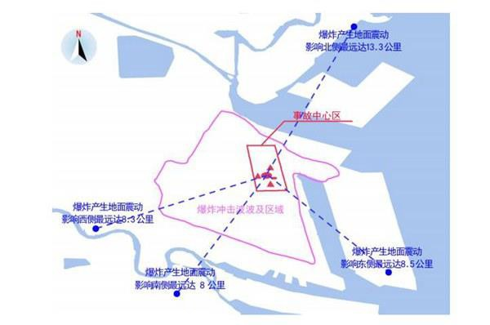
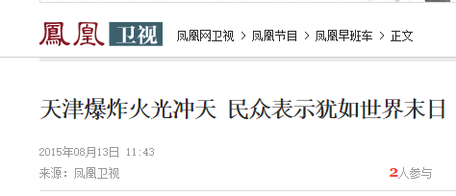
风险分级管控、隐患排查治理双重预防体系的提出
2015年8月12日，天津港瑞海公司仓库发生了特大火灾爆炸事故，造成173人死亡，千余人受伤，直接经济损失高达68.66亿元……
爆炸
天津港大爆炸后举国哀痛，国家层面开始重新思考和定位安全监管模式和企业事故预防水平问题
2015年12月24日，习近平总书记在中共中央政治局常委会会议上发表重要讲话，对全面加强安全生产工作提出五点要求，其中要求必须坚决遏制重特大事故频发势头，对易发重特大事故的行业领域采取风险分级管控、隐患排查治理双重预防性工作机制，推动安全生产关口前移，加强应急救援工作，最大限度减少人员伤亡和财产损失。
后的
深思
Notes:
“恐怖袭击？！”
相当于21吨TNT爆炸
约等于17万颗手榴弹同时爆炸
可摧毁3个标准足球场面积区域
造成173人死亡，千余人受伤，直接经济损失高达68.66亿元，天津港消防员80名，公安消防员24名，民警11名，其他人员58人
直接经济损失估算700多亿；保险赔付100亿，或创保险史新高

Slide 22
双控预防体系政策密集出台
2016年至2018年的国家政策要求
2016年至2018年的地方政府政策要求
2016年4月28日，国务院安委会发布的《标本兼治遏制重特大事故工作指南》
2016年10月9日，国务院安委会发布的《关于实施遏制重特大事故工作指南构建双重预防机制的意见》
2016年底，国家安全生产监督管理总局发布了《企业安全生产标准化基本规范》，第一次将13要素修改成8要素，将风险风级管控与隐患排查治理作为一个重要要素提出。
2018年9月13日，应急管理部发布的《关于全面实施危险化学品企业安全风险研判与承诺公告制度的通知》
2016年12月22日，江苏省安委会发布的《江苏省防范遏制重特大事故构建双重预防机制实施办法》
2017年8月18日，四川省政府安委会发布的《四川省标本兼治遏制重特大事故工作指导意见》
2018年4月11日，河南省安全生产监督管理局发布的《全省危险化学品企业构建双重预防机制实施意见（试行）》
2018年9月17日，山东省拟立法加强安全生产双重预防体系建设，安监局代省政府起草了《山东省生产经营单位安全生产风险分级管控和隐患排查治理办法》（草案征求意见稿）
国家对省级政府领导干部的政策要求
2016年8月12日，国务院办公厅发布的《省级政府安全生产工作考核办法的通知》
2017年9月16日，国务院安委会发布的《2017年度省级政府安全生产工作考核细则的通知》

Slide 23
双控有关疑问解答

Slide 24
什么是“双控”体系
风险管控体系
隐患排查治理体系
事故应急救援
危险源
隐患
发生事故
事故扩散
第一道防线
第二道防线
最后一道防线
纵深防御 关口前移 双重预控 化“险”为夷

Slide 25
双重预防机制的基本工作思路
双重预防机制是构筑防范生产安全事故的两道防火墙，风险管控体系是从源头把控排除隐患，隐患排查治理体系是查漏补缺，采取有效手段避免事故发生。通过双重预防的工作机制，切实把每一类风险都控制在可接受范围内，把每一个隐患都治理在形成之初，把每一起事故都消灭在萌芽状态。
风险管控体系
隐患排查治理体系
危险源
隐患
事故
第一道防火墙
第二道防火墙
解决“想不到”
的问题
解决“管不住”的问题

Slide 26
为什么要提出构建“双重预防机制”？
构建“双重预防机制”就是针对安全生产领域“认不清、想不到、难解决”的突出问题，强调安全生产的关口前移，从隐患排查治理前移到安全风险管控。要强化风险意识，分析事故发生的全链条，抓住关键环节采取预防措施，防范安全风险管控不到位变成事故隐患、隐患未及时被发现和治理演变成事故。
检查日常工作的漏洞，将风险分级，对重大风险侧重管控，分职责管控，落实企业各级安全管理职责。

Slide 27
两体系实质是一个体系
“两体系”实质是“一个闭环”
风险管理
危险源
辨识
风险评价
风险分级
制定
管控措施
明确职责
措施落地
隐患
排查治理

Slide 28
（一）风险分级管控体系与隐患排查治理体系之间的关系
风险点划分、危险源辨识、风险评价
分级管控
P
D
……………
A
C
隐患治理
隐患排查

Slide 29
双重预防体系与安全生产标准化体系的关系
5.1目标职责
基础保障和条件
P计划
5.11目标
5.12机构和职责
5.13全员参与
5.14安全投入
5.15安全文化
5.16安全生产信息化
5.2制度管理
5.3教育培训
5.4现场管理
5.21法律标准识别
5.22规章制度
5.31教育培训管理
5.41设备设施管理
5.42作业安全
常规工作
D实施
5.23操作规程
5.24文档管理
5.32人员教育培训
5.43职业健康
5.44警示标识
5.5风险管控与隐患排查治理
检查并解决工作中认不清、想不到、难解决的漏洞
5.51安全风险管理
5. 52重大危险源
5.53隐患排查治理
5.54预测预警
C检查
5.6应急管理
5.7事故管理
5.61应急准备
5.62应急处置
5.71事故报告
5.72事故处理
非常规工作
5.63应急评估
5.73事故管理
5.8持续改进
建立长效机制
A改进
5.81绩效评定
5.82持续改进
Notes:
2017年4月1日正式实施的新版《企业安全生产标准化基本规范》，新版《规范》在对其原有规范中的13个核心要素的基础上进行整理组合，将其优化为8个。为与国家提出的双重预防机制思路保持一致，更好的发挥各要素作用，新版《规范》将原来的“隐患排查与治理”和“重大危险源监控”，合并成“风险管控与隐患排查治理”，使二者之间的逻辑关系更加明显，也客观和全面地反映出了企业安全生产工作的思路和要求。
众所周知，安全管理中常规性工作就是我们的日常工作，究竟管理的如何，运行的如何，没有一个固定的规范标准，对缺陷项目进行及时调整改进更是无从下手。因此在安全管理过程中，我们不仅要知道如何实施，还需验证实施的效果。也就是说我们既要确保整个生产系统的安全合理运行，又要防范运行过程中存在的安全风险和可能发生的事故隐患，只有双管齐下，才能保证安全生产的真正实现。
对于很多经常陷于安全生产事故的困境而不知如何改善安全管理绩效的企业来说，常规工作和非常规工作的落实，风险管理与隐患排查治理的动态运行，再加上绩效考核的管理促进，借助信息化的手段，构建企业安全文化，这无疑是一个很好的思路指导和模式。企业依此完全可以实现大家一直期望的“自我检查、自我纠正、自我完善的安全生产长效机制”的建立。
风险管控与隐患排查治理是贯穿安全生产标准化体系的一条主线，上承日常安全管理工作，下启安全事故与持续更新，是安全管理体系中非常重要的一环。
以安全生产标准化为思路，从隐患排查治理中完善风险管控措施，从风险管控中，将日常管理的风险分级管控，逐级完善及落实岗位职责、管理制度、规程、现场管理等日常管理工作。这样层层追查，完善安全管理中各个要素，最终实现安全管理的长效机制。

Slide 30
双重预防体系与安全生产标准化体系的关系
安全生产标准化体系
风险分级管控体系
隐患排查治理体系
Notes:
在双重预防体系提出之前，企业其实一直在做风险管理和隐患排查治理工作，但只注重隐患排查治理，没有特别提出风险管理，更没有将两者统一，这才是事故多发的根源。国家目前提出的纵深防御、关口前移的双重预放体系成为风险管理、事故预防的一个行之有效的手段。如图2所示，我们可以清晰地看到安全生产标准化体系和双重预防体系之间的关系。随着双重预防体系逐渐完善，它已经不能简单地说成是安全生产标准化体系的一部分，安全生产标准化体系中的“风险管控与隐患排查治理”只是它的“精简版”。双重预防体系是安全生产标准化的具体方法，是验证安全工作的一个最有效的抓手，是安全管理的核心，在安全生产标准化中起到举足轻重的作用。从事故预防的角度来说，安全生产标准化体系又是双重预防体系的一部分。因为双重预防体系已经发展成贯穿企业安全事故预防的一条主线，已逐步成为一个大的风险管理体系，在运行过程中牵涉到各种安全管理工作。
总体来说，双重预防体系和安全生产标准化管理体系，其本质核心都是围绕风险的管理系统。双重预防体系强调的是方法论，没有设计一套形式化的文件；安全生产标准化体系更多的是一个指导思路，具体的实施还需要大家去深入研究。
对于大部分企业，做好安全管理工作一定要认真开展安全生产标准化工作；开展安全生产标准化工作又必须扎实做好双重预防工作。两者互为结合，缺一不可。两个体系其实是一件事，不需要做重复性工作，都是安全风险管理的有效手段。

Slide 31
如何创建双控体系？——风险分级

Slide 32
“双控”体系——风险分级流程
风险点划分
危险源辨识
危险源风险评价
危险源风险分级
风险点风险分级
划分原则
头脑风暴
大小适中
便于分类
功能独立
易于管理
范围清晰
辨识原则及方法
发动全员从所有风险点按穷尽原则、考虑人、物、环境、管理因素及危险源的三要素、涵盖所有能否造成人身伤害或财产损失等为标准，辨识出尽可能多的危险源。
评价方法
常用的评价方法：
JHA、SCL、LS、LEC、MES、HAZOP。
分级方法
根据风险评价方法，量化风险，划分为红、橙、黄、蓝四色风险等级。
分级方法
按风险点各危险源评价出的最高风险级别作为该风险点的级别。
参与人员
参与人员
参与人员
参与人员
参与人员
企业负责人、安全管理人员、相关技术、职能部门人员、一线相关人员
全员
安全技术专家及相关技术部门人员
安全管理人员
安全管理人员
专业培训和指导
聘请专家

Slide 33
风险点划分
风险点概念
指伴随风险的部位、设施、场所和区域，以及在特定部位、设施、场所和区域实施的伴随风险的作业过程，或以上两者的组合。
大小适中
1
便于分类
2
风险点
静态
设备设施类
功能独立
3
动态
作业活动类
易于管理
4
范围清晰
5

Slide 34

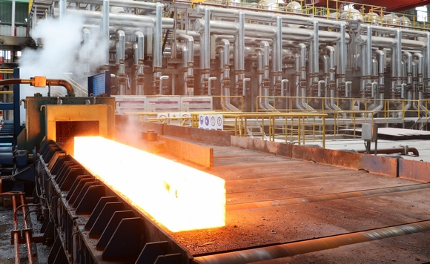
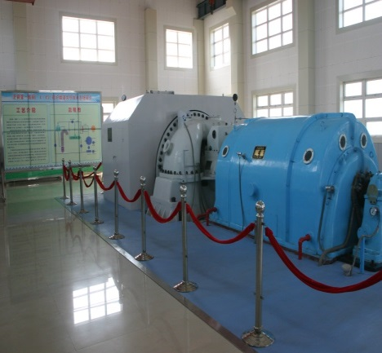
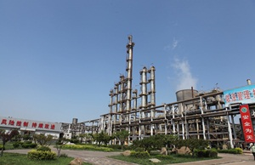
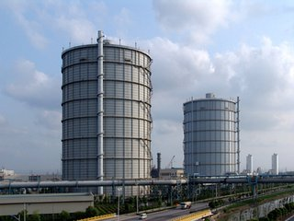
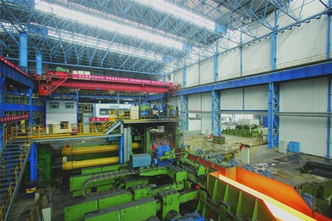

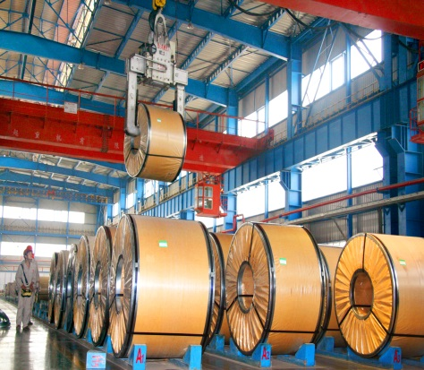
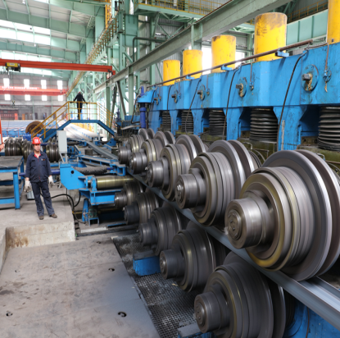
风险点划分
设备设施类

Slide 35



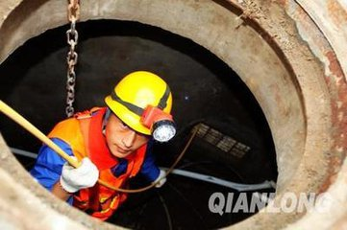

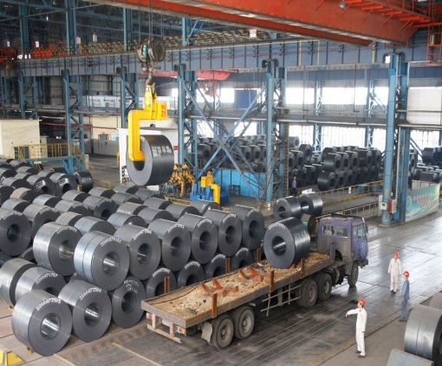
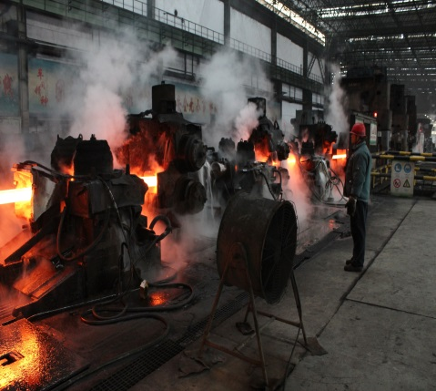
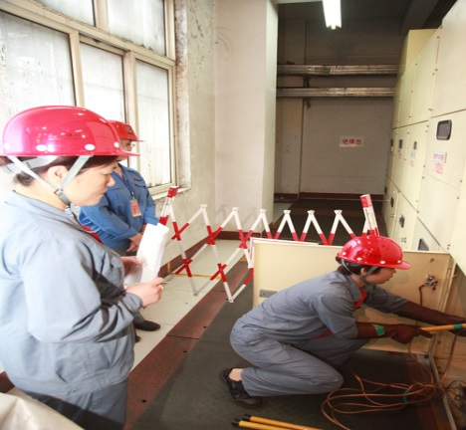
风险点划分
作业活动类
包括常规作业、非常规作业、应急作业，重点关注危险（特殊）作业活动。如点检作业、高处作业、易燃易爆区域动火作业、有限空间作业、吊装作业、检修作业等。

Slide 36
风险分级
低危险，需要注意或可忽略的、可接受的，员工应引起注意。
四级风险
三级风险
一般危险，可以接受或可容许的，车间、科室应引起关注。
（蓝色风险）
（黄色风险）
二级风险
一级风险
较大风险，必须制定措施进行控制管理，公司对重大及以上风险危害因素应重点控制管理。
（橙色风险）
（红色风险）
不可容许的，重大风险，极其危险，必须立即整改，不能继续作业

Slide 37
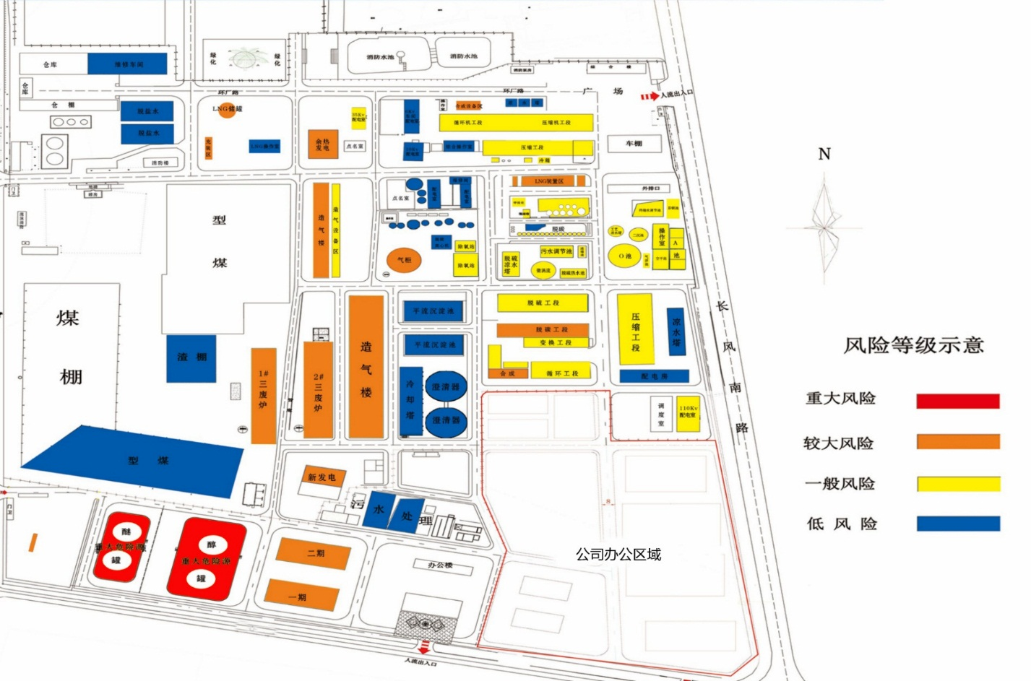
风险分级
某个区域的风险点最高等级就是该区域的风险等级，根据风险点风险等级，结合风险点所在区域分布图，绘制出风险四色图。企业应该实现一点一表、一企一册，即一个风险点要制定一个风险点表，一个企业要将风险点装订成册。

Slide 38
如何创建双控体系？——风险管控

Slide 39

风险管控的概念
风险概念问题
风险为什么要管控？
风险为什么要分级？
分级管控的目的是？

Slide 40
制定管控措施
管控层级
编制管控清单
风险告知
风险培训
管控措施
按照工程技术措施、管理措施、培训教育措施等顺序进行。可采取一种或多种措施。
管控方法
风险越高管控层级越高；上一级负责管控的，下一级必须同时管控。
编制内容
将风险点、危险源、管控措施等汇总成册，形成风险分级管控清单。
具体措施
绘制风险等级四色图及安全告知警示牌；安全风险岗位设置告知卡，职业危害岗位设置职业危害告知书
培训内容
对全员开展风险点、危险源风险分级及管控措施培训
参与人员
参与人员
参与人员
参与人员
参与人员
安全技术专家及相关技术部门人员
安全管理人员
安全管理人员
安全管理人员
全员
聘请专家
专业培训

Slide 41
一级风险
公司级
重大风险
部门级
车间级
二级风险
较大风险
班组级、岗位级
一般风险
三级风险
四级风险
低风险

Slide 42
如何创建双控体系？——隐患排查

Slide 43
1、确定排查对象
风险分级管控体系识别评价的 “风险点、危险源”即为隐患排查的对象，是隐患排查治理体系的“基础”。
根据风险分级管控体系的要求，企业组织实施风险点识别、危险源辨识、风险评价、典型措施制定和风险分级，确定风险点、危险源为隐患排查的对象，即“排查点”。
通过隐患排查，可能发现新的风险点、危险源，进而对风险点和危险源信息进行补充和完善。
做实当前 谋划长远 居危思变 担责实干

Slide 44
2、确定排查清单
隐患排查清单有多重途径，其中将管控风险的措施直接变成排查表，是最重要也是最直接的途径。除此之外还有
常规的隐患排查依据就是根据法规标准要求，企业按照场所、区域、部位分别编制的隐患排查内容。

Slide 45
（二）隐患排查
各单位依据确定的各类风险的全部控制措施和基础安全管理要求，编制包含全部应该排查的项目清单。
生产现场类隐患排查清单
以各类风险点为基本单元，依据风险分级管控体系中各风险点的控制措施和标准、规程要求编制，内容包括：排查范围、排查内容与排查标准、排查类型、排查周期、组织级别等信息。
隐患排查
项目清单
基础管理类隐患排查清单
以各类基础管理项目为基本单元，依据有关法律、法规、技术标准、规程要求编制，内容包括：排查项目、排查内容与排查标准、排查类型、排查周期、组织级别等信息。

Slide 46
THANK YOU
感谢您的聆听

